Slide 1
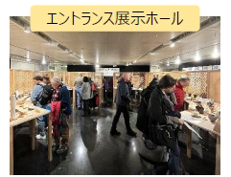
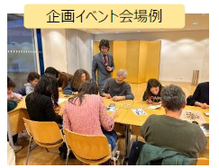
第12回「伝統と先端と～日本の地方の底力～」展
への参加事業者を募集します！
海外での事業展開に向け、現地の反応を確認し、今後の商品開発や改良に
役立てていただけるフランスにおけるテストマーケティングイベントです
パリ文化会館での商品展示・販売の様子
現地でのワークショップ実施の様子
海外展開をお考えの事業者様必見！
◎商品輸送費、関税及び付加価値税等のみの負担で出展可能！
◎煩雑な通関手続き等は不要で、海外で商品販売が可能！
様々なメリットが期待できます！
◎海外における自社製品の認知度向上につながります！
◎海外向けの商品開発・改良につながる知見を得られます！
◎海外での展開により日本国内での需要喚起も期待できます！
伝統技術を活かし
現代の生活様式にマッチした新商品で
チャレンジしてみませんか！
お問い合わせ先
長野県産業労働部営業局 販売流通促進担当 宮澤（電話：026-235-7248 E-mail:eigyo@pref.nagano.lg.jp）

